Slide 1
形态学图像处理
第九章
汇报人：徐亚琪 林美池

Slide 2
形态学
形态学是生物学的一个分支，它是研究动物和植物的形态和结构的学科。
数学形态学是建立在集合代数的基础上，用集合论方法定量描述目标几何结构的学科

Slide 3
主要内容
集合论
膨胀和腐蚀
开操作与闭操作

Slide 4
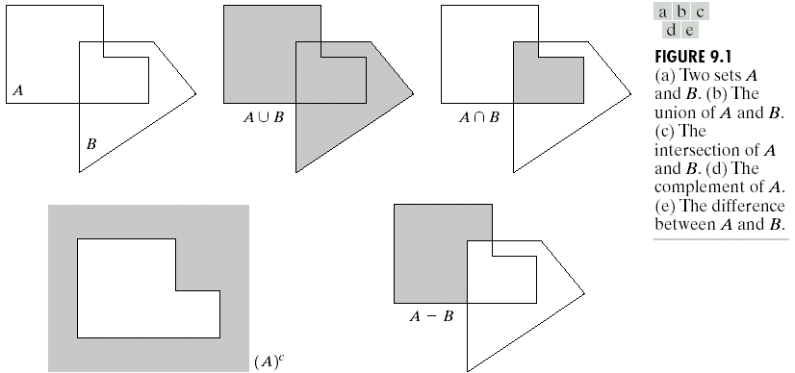
9.1集合论的几个基本概念
集合A、B
并集
交集
补集
集合的差
集合、并集、交集、补集、集合的差

Slide 5
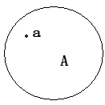
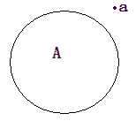
9.1集合论的几个基本概念
1、集合
令A为Z中的一个集合，如果a=(a1,a2)是A中的元素，则表示为 ；如果a不是A的元素，则写成

Slide 6
9.1集合论的几个基本概念
2、集合的子集与相等
且当且仅当 和 同时成立时,称集合A和B集合相等。
A
B

Slide 7

9.1集合论的几个基本概念
3、集合的并
集合A和B 集合的并

Slide 8
9.1集合论的几个基本概念
4、 集合的交

Slide 9
9.1集合论的几个基本概念
5、 集合的补
集合的补

Slide 10
9.1集合论的几个基本概念
6、 集合的差
或
集合的差

Slide 11
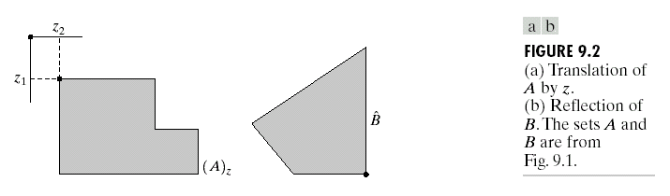
9.1集合的平移和反射
(1) 集合的反射
由集合A中所有元素相对于原点的反射元素组成的集合称为集合A的反射，记为 。
其中，x表示集合A中的
元素a对应的反射元素。
集合的反射图示

Slide 12
9.1集合的平移和反射
(2) 集合的平移
由集合A中所有元素平移z=(z₁，z₂)后组成的元素集合称为集合A的平移，记为 。
其中，x表示集合A中的元素a平移z后形成的元素。
集合的平移图示

Slide 13
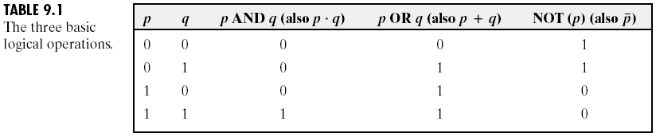
二值图像的逻辑运算

Slide 14
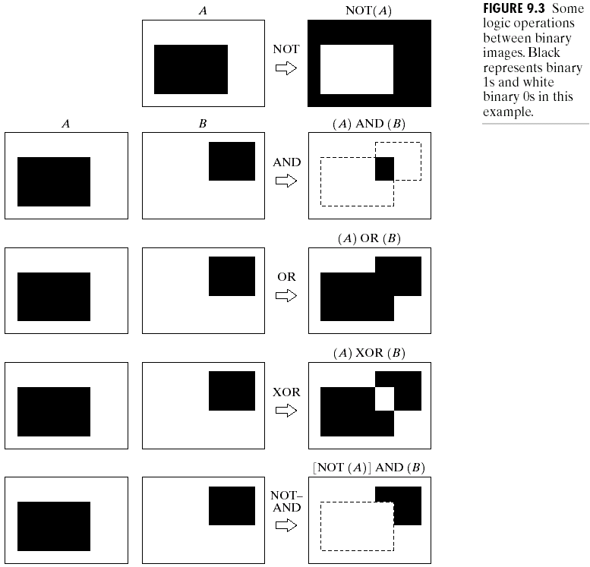
二值图像的逻辑运算

Slide 15
9.2膨胀与腐蚀
膨胀和腐蚀是形态学处理的基础。
1、膨胀：A被B膨胀的定义为：
对B的反射 进行平移，使之与A的交集不为空的点的集合。
集合B在膨胀操作中常被称为结构元素。

Slide 16
9.2膨胀与腐蚀
膨胀运算的基本过程是：
（1）求结构元素B关于其原点的反射集合 ；
（2）每当结构元素 在目标图像A上平移后，结构元素 与其覆盖的子图像中至少有一个元素相交时，就将目标图像中与结构元素 的原点对应的那个位置的像素值置为“1”，否则置为0。
注意：（1）当结构元素中原点位置的值是0时，仍把它看作是0；而不再把它看作是1。
（2）当结构元素在目标图像上平移时，允许结构元素中的非原点像素超出目标图像范围。

Slide 17
膨胀
 |  | 1
 |  | 1 | 1
（b）结构元素
B
1、概念
举例：
 |  |  | 1 |  | 1
 | 1 |  |  | 1
 | 1 | 1
 |  | 1 | 1
 |  | 1 | 1
 | 1 | 1
 |  | 1
 | 2 |  | 1 | 2 | 1
 | 1 | 2 |  | 1 | 2
 | 1 | 1 | 2
 |  | 1 | 1 | 2
 |  | 1 | 1 | 2
（a）目标图像A
（c）结构元素
（d）膨胀运算结果图像

Slide 18
9.2膨胀与腐蚀
2、结构元素形状对膨胀运算结果的影响
当目标图像不变，但所给的结构元素的形状改变时；或结构元素的形状不变，而其原点位置改变时，膨胀运算的结果会发生改变。

Slide 19
膨胀
 |  | 1 | 1
下面给出的是目标图像相同但结构元素不同时，膨胀运算结果不同的例子。
（b）结构元素
B
 |  |  | 1 |  | 1
 | 1 |  |  | 1
 | 1 | 1
 |  | 1 | 1
 |  | 1 | 1
 | 1 | 1
 |  |  | 1 | 2 | 1
 | 1 | 2 |  | 1 | 2
 | 1 | 1 | 2
 |  | 1 | 1 | 2
 |  | 1 | 1 | 2
（a）目标图像A
（c）结构元素
（d）膨胀运算结果图像

Slide 20
膨胀
 |  | 1
 |  | 1 | 1
下面给出的是目标图像相同，但仅结构元素的原点位置改变时 ，膨胀运算结果不同的例子。
（b）结构元素
B
 |  |  | 1 |  | 1
 | 1 |  |  | 1
 | 1 | 1
 |  | 1 | 1
 |  | 1 | 1
 |  |  | 1 | 1
 |  |  |  | 1
 |  | 2 | 0 | 2 | 0
2 | 0 | 2 | 2 | 1 | 2
2 | 1 | 0 | 2 | 2
2 | 2 | 1 | 0
 | 2 | 1 | 1
 | 2 | 2 | 2
（a）目标图像A
（c）结构元素
（d）膨胀运算结果图像

Slide 21


3、膨胀运算的应用
1 | 1
1 | 1
利用膨胀运算将相邻的物体连接起来

Slide 22
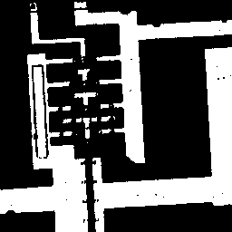
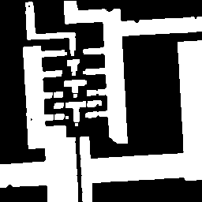
3、膨胀运算的应用
1 | 1
1 | 1
利用膨胀运算填充目标区域中的小孔

Slide 23
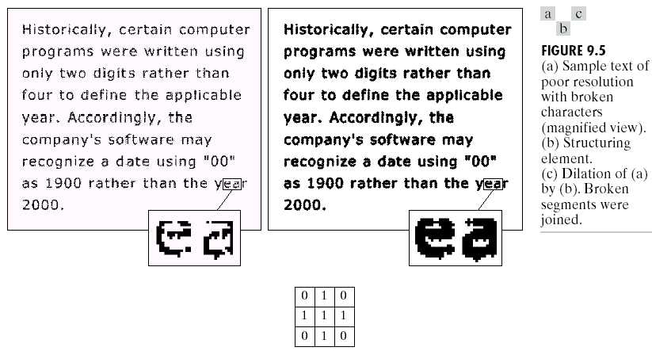
9.2膨胀与腐蚀

Slide 24
9.2膨胀与腐蚀
2、腐蚀：A被B腐蚀的定义为：
将B平移z之后，（B）z被包含在A的点的集合。
注意：当结构元素在目标图像上平移时，结构元素中的任何元素不能超出目标图像的范围。

Slide 25
9.2膨胀与腐蚀
腐蚀运算的含义是：每当在目标图像A中找到一个与结构元素B相同的子图像时，就把该子图像中与B的原点位置对应的那个像素位置标注为1，图像A上标注出的所有这样的像素组成的集合，即为腐蚀运算的结果。
简而言之，腐蚀运算的实质就是在目标图像中标出那些与结构元素相同的子图像的原点位置的像素。
注意，结构元素中的原点位置可以不为1，但要求目标图像中的子图像与结构元素B的原点对应的那个位置的像素值是1。

Slide 26
9.2膨胀与腐蚀
1、概念
 | 1 |  | 1
 | 1 | 1 |  | 1
 |  | 1
 |  | 1 | 1
 | 1 |  | 0
 | 0 | 0 |  | 0
 |  | 1
 |  | 0 | 0
1
1 | 1
（a）目标图像A （b）结构元素B （c）腐蚀运算结果图像
图a 腐蚀运算实例

Slide 27
9.2膨胀与腐蚀
2、结构元素形状对腐蚀运算结果的影响
腐蚀运算的结果不仅与结构元素的形状(矩形、圆形、菱形等)选取有关，而且还与原点位置的选取有关。
 |  |  | 1
 | 1 |  |  | 1
 | 1 | 1
 |  | 1 | 1
 |  | 1 | 1
 |  |  | 0
 | 0 |  |  | 0
 | 1 | 0
 |  | 1 | 0
 |  | 1 | 0
1 | 1
图b 与图a结构元素不同时的腐蚀运算实例

Slide 28
9.2膨胀与腐蚀
2、结构元素形状对腐蚀运算结果的影响
举例：
 |  |  | 1
 | 1 |  |  | 1
 | 1 | 1
 |  | 1 | 1
 |  | 1 | 1
 |  |  | 0
 | 0 |  |  | 0
 | 0 | 0
 |  | 0 | 1
 |  | 0 | 0
1
1 | 1
图c 与图a的结构元素的原点不同时的腐蚀运算实例

Slide 29


9.2膨胀与腐蚀
2、结构元素形状对腐蚀运算结果的影响
举例：
1 | 1
1 | 1
利用腐蚀算法消除物体之间的粘连示例

Slide 30
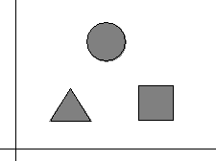

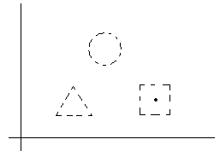
9.2膨胀与腐蚀
3、腐蚀运算在物体识别中的应用
举例：
利用腐蚀算法识别物体示例

Slide 31
9.2膨胀与腐蚀
4、腐蚀运算与膨胀运算的对偶性
膨胀和腐蚀运算的对偶性可分别表示为：
也即：对目标图像的膨胀运算，相当于对图像背景的腐蚀运算操作；对目标图像的腐蚀运算，相当于对图像背景的膨胀运算操作。

Slide 32
腐蚀运算与膨胀运算的对偶性－示例
 | 1 | 1
 | 1 | 1 | 1
 |  | 1 | 1
 |  | 1
 |  | 1
 |  | 1 | 1
 | 2 | 2
 | 1 | 1 | 2
 | 1 | 1 | 1 | 2
 |  | 1 | 1 | 2
 |  | 1 | 2
 | 0 | 0
 | 1 | 1 | 0
 |  | 1 | 0
 |  | 0
(a)目标图像 (b)结构元素B (c）膨胀 (d)腐蚀
1 | 1 | 1 | 1 | 1 | 1
1 |  |  | 1 | 1 | 1
1 |  |  |  | 1 | 1
1 | 1 |  |  | 1 | 1
1 | 1 |  | 1 | 1 | 1
1 | 1 | 1 | 1 | 1 | 1
 | 1 | 1
 |  | 1
1
1
1
1
1 | 1 | 1 | 1 | 1 | 1
1 | 2 | 2 | 1 | 1 | 1
1 |  |  | 2 | 1 | 1
1 | 1 |  | 2 | 1 | 1
1 | 1 | 2 | 1 | 1 | 1
1 | 1 | 1 | 1 | 1 | 1
1
1
1
1
1
1
1
1
1
1
1
1
1
1
1
1
1
1
(e) 的补 (f) 的反射 (g)腐蚀 (h)膨胀

Slide 33
9.2膨胀与腐蚀
腐蚀和膨胀的几个重要性质：
1、交换性：
2、结合性：
3、递增性：
4、分配性：

Slide 34
9.3开操作与闭操作
1、开操作
使用同一个结构元素对目标图像先进行腐蚀运算,然后再进行膨胀运算称为开操作。开操作一般使对象的轮廓变得光滑，断开狭窄的间断和消除细的突出物。
结构元素B对目标图像A的开操作定义为：

Slide 35
9.3开操作与闭操作
1、开操作
举例：
1
1
1
1 | 1
1
1
(b)结构元素B B的反射
 | 1 |  | 1
 | 1 | 1 |  | 1
 |  | 1
 |  | 1 | 1
 | 1 |  | 0
 | 0 | 0 |  | 0
 |  | 1
 |  | 0 | 0
 | 1 |  | 0
 | 1 | 1 |  | 0
 |  | 1
 |  | 1 | 1
(a）目标图像A
(c）B对A的腐蚀结果
(d）B对(c)膨胀结果

Slide 36
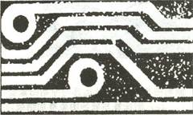
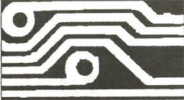
9.3开操作与闭操作
1、开运算
实例：对含噪声的印刷电路板图像进行开运算实例
(a)印刷电路板二值图像 （b）对(a)进行开运算的结果图像

Slide 37
9.3开操作与闭操作
2、闭操作
使用同一个结构元素对目标图像先进行膨胀运算,然后再进行腐蚀运算称为闭操作。闭操作同样使轮廓线更光滑，但它通常消弭狭窄的间断和长细的鸿沟，消除小的孔洞，并填补轮廓线中的断裂。
结构元素B对目标图像A的闭运算定义为：

Slide 38
2、闭操作
举例：
(b)结构元素
B
1
1
1
1
1
1
B的反射
 |  |  | 1 |  | 1
 | 1 |  |  | 1
 | 1 | 1
 |  | 1 | 1
 |  | 1 | 1
 | 2 |  | 1 | 2 | 1
 | 1 | 2 |  | 1 | 2
 | 1 | 1 | 2
 |  | 1 | 1 | 2
 |  | 1 | 1 | 2
0
0
0
0
1
0
1
0
1
1
0
1
1
0
1
1
0
(a）目标图像A
(c）B对A的膨胀结果
(d) B对(c) 腐蚀结果

Slide 39
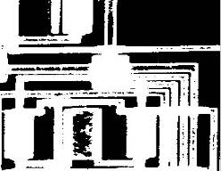
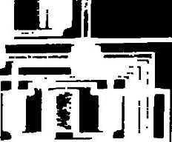
9.3开操作与闭操作
2、闭操作
实例：电路板二值图像闭运算实例
(a)电路板二值图像 （b）对(a)进行闭运算的结果图像

Slide 40
9.3 开运算与闭运算
3、开运算与闭运算的对偶性
开运算与闭运算互为对偶，并可表示为：
闭操作可以使物体的轮廓线变得光滑。
闭运算具有磨光物体内边界的作用，而开运算具有磨光图像外边界的作用。

Slide 41
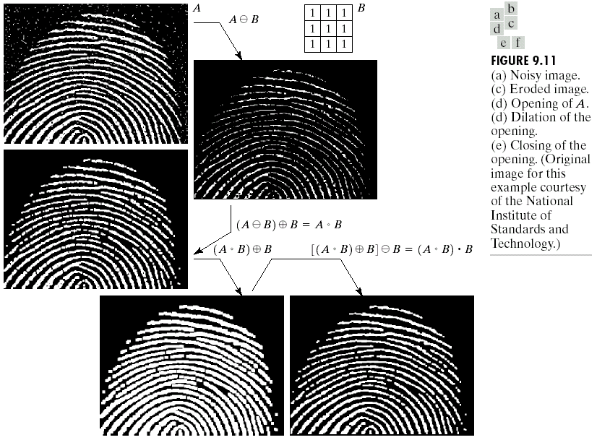
9.3开操作与闭操作

